Slide 1

FAVh040 – Výzkum hvězd, hvězdných systémů a kultury celebrit
L5 – Post-studiový hvězdný systém (Hollywood)
Mgr. Šárka Gmiterková, Ph.D.
JS 2022
23. 3. 2022

Slide 2

Světová válka Z
(USA 2013, r. Marc Forster)
Jak film staví hlavní postavu Garryho Lanea? Co se o něm dozvíme, jaké jsou jeho charakteristiky, jak se chová? A dále, jak Brad Pitt ve filmu vypadá, jaký typ záběru (záběrů) je s ním spojený, jak funguje v kontextu žánru?
Jak tato konkrétní role zapadá do širších kontur hvězdné osobnosti Brada Pitta? Je to role pro něj typická nebo atypická? Zkuste pro své tvrzení najít alespoň dva důvody.

Slide 3
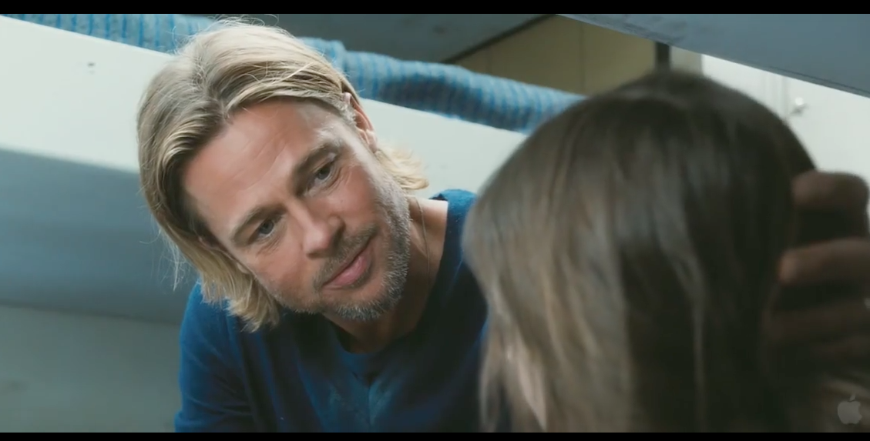
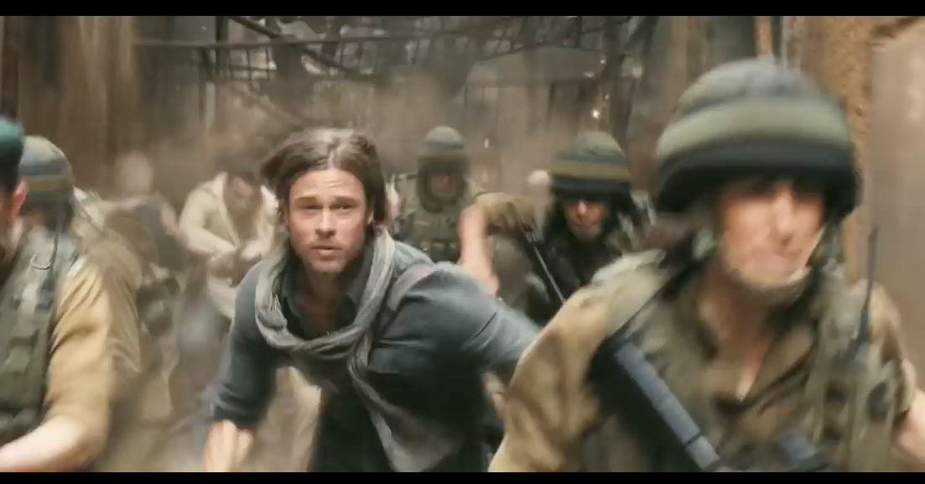
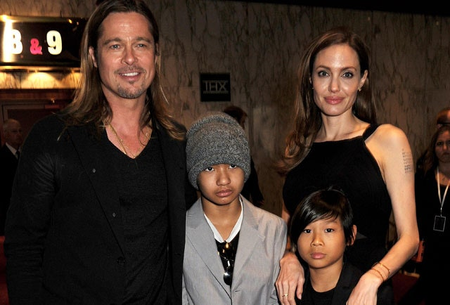

Slide 4
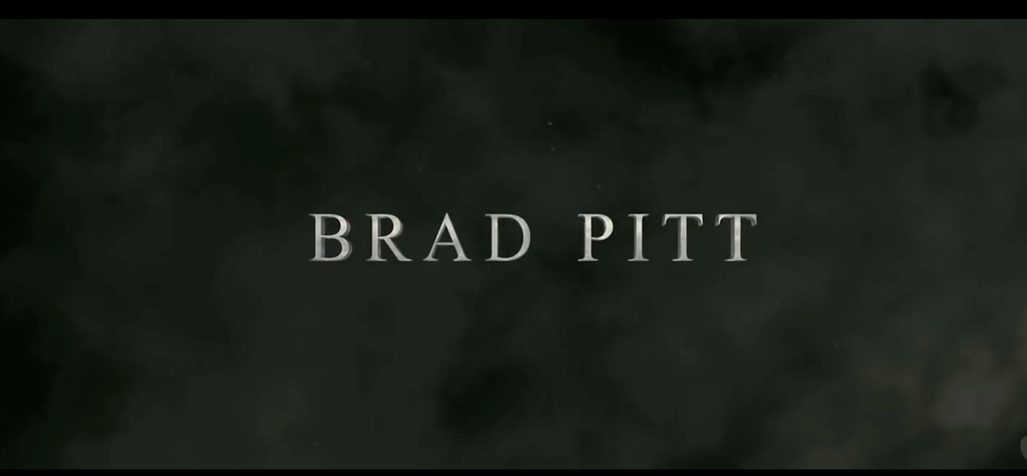

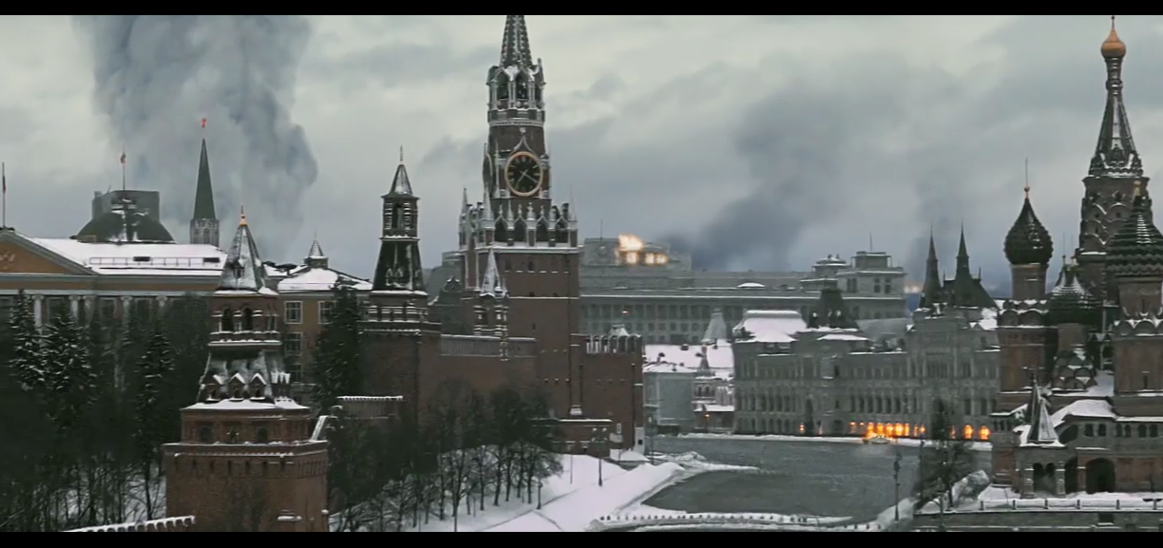
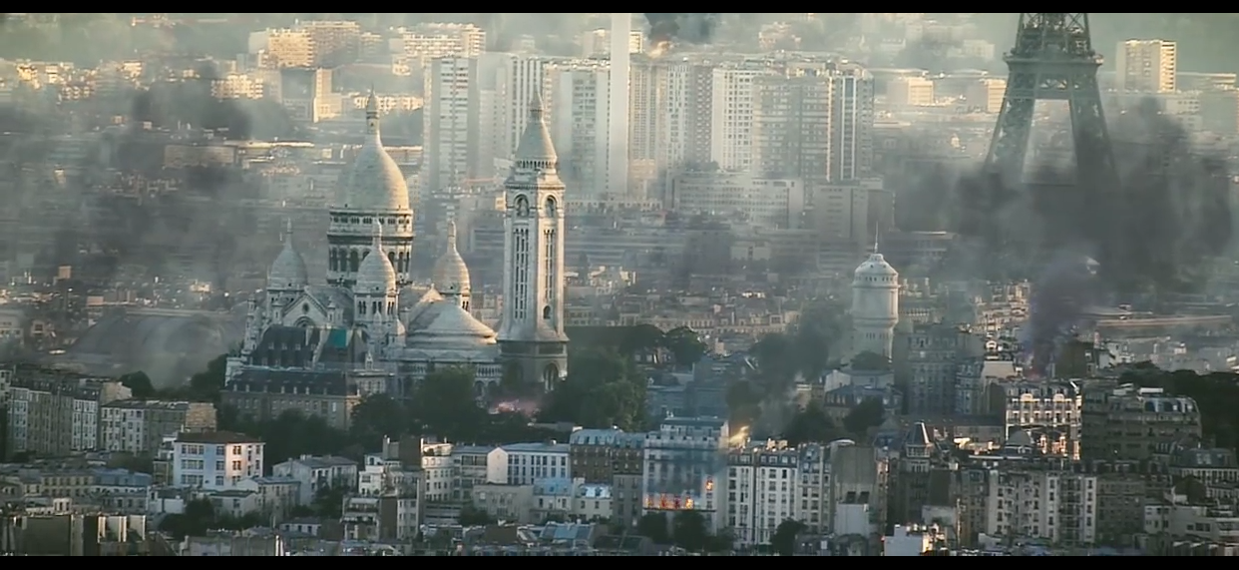

Slide 5
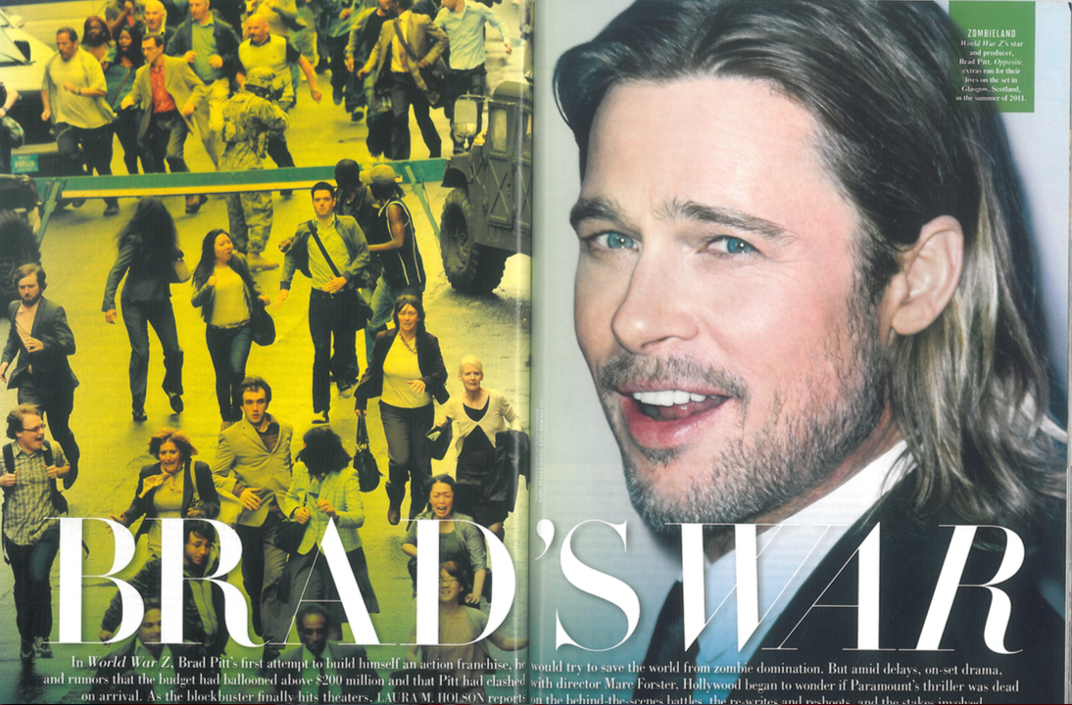

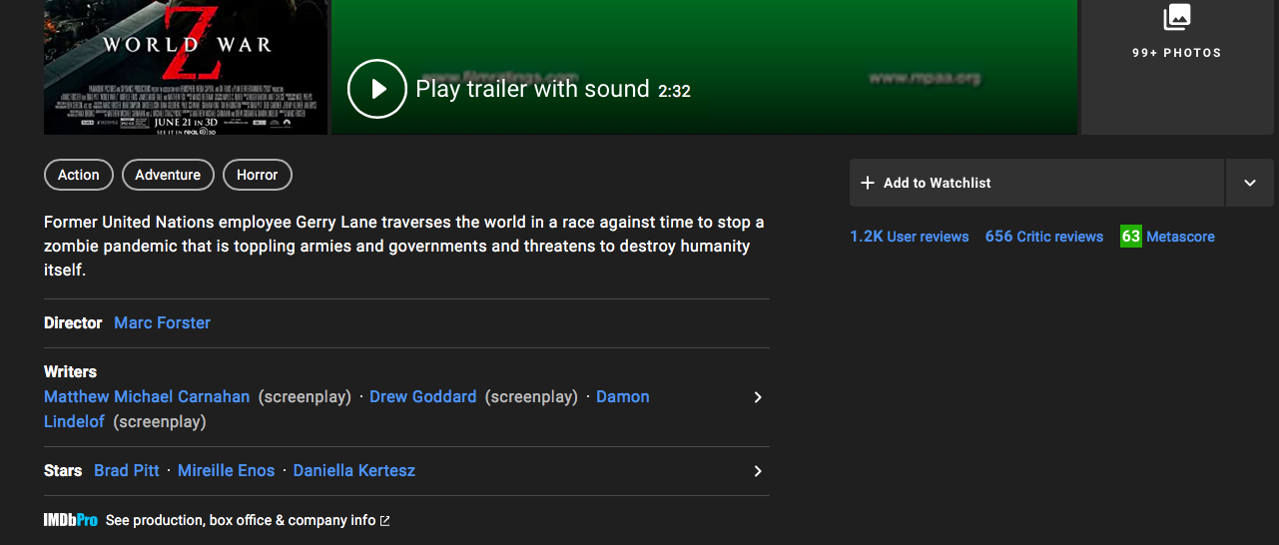
„Netvrdil bych, že jsem fanoušek zombies.
Ale jsem fanoušek Brada Pitta“
Brad Grey, Paramount CEO

Slide 6
Hvězda jako producent
Star led independent production: „sindies“
„Vanity Shingles“
Začíná ve větším měřítku po roce 1948, v důsledku vertikální dezintegrace >> Judy Garland a Sid Luft, Kirk Douglas a Bryna Productions, Clint Eastwood a Malpaso Productions…
Průniky do televize (Bing Crosby, Desi Arnaz a Lucille Ball)
Vrchol v 90.letech, po světové finanční krizi dochází k redukci těchto smluv (292 >> 135)
Všechny sindies navázané na většího studiového partnera, který vyžaduje právo tzv.“first look“ – přednostní rozhodnutí, zda sindie film bude distribuovat či nikoliv
Finanční výhody i pro hvězdy: příjmy z hrubých zisků se nedaní vysokou sazbou jako osobní honoráře

Slide 7


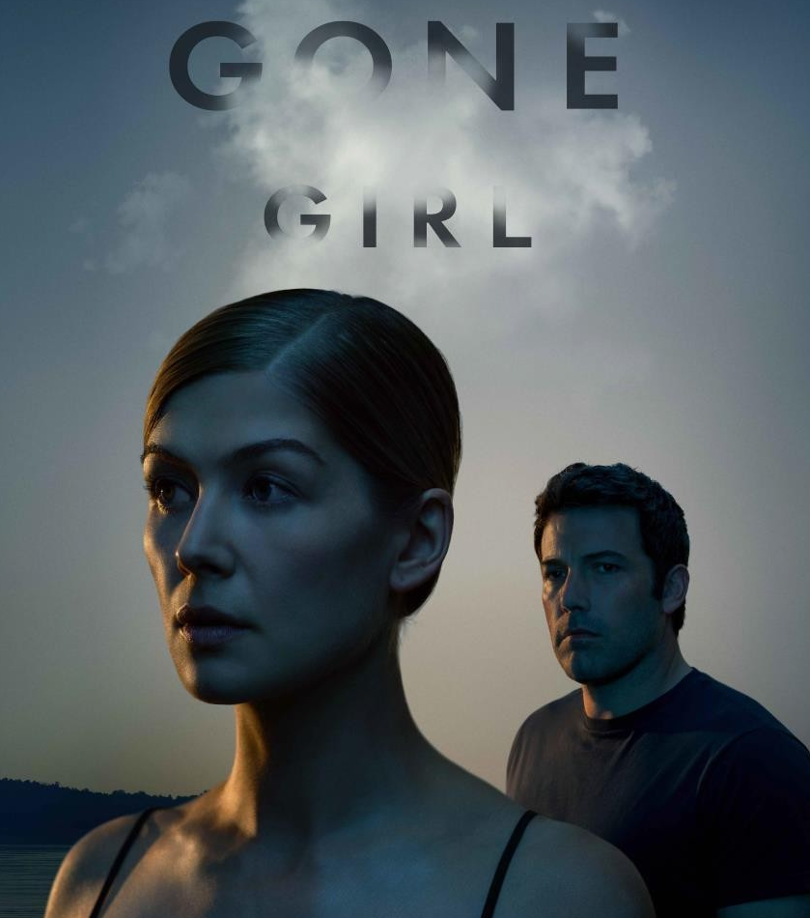
Příklady „sindies“

Slide 8
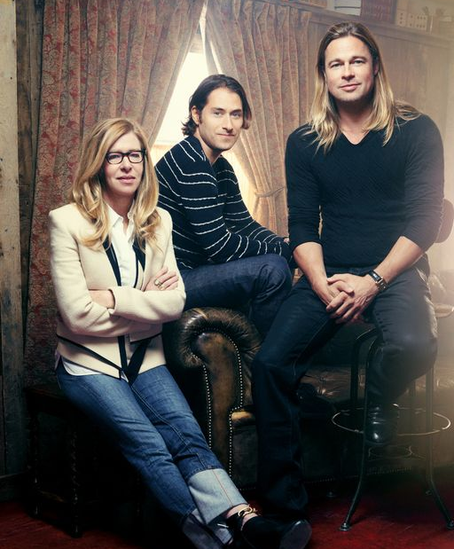
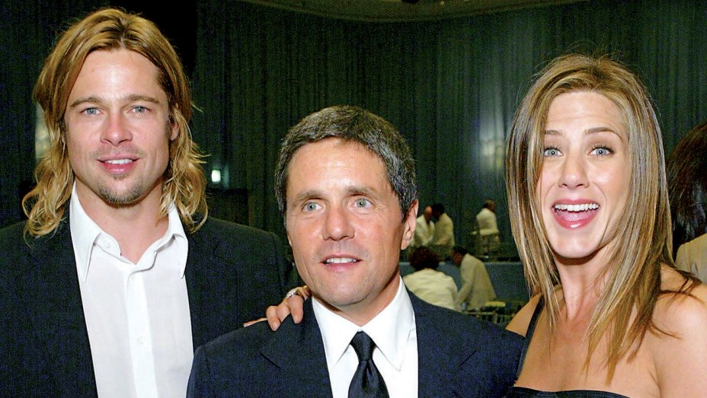
Plan B entertainment
Založena v roce 2001 – Brad Pitt, Jennifer Aniston a Brad Grey.
Po rozvodu Pitta a Aniston společnost opouští také Grey. Do firmy přicházejí Dede Gardner a Jeremy Kleiner.
Plan B je v kontextu hvězdných produkčních firem zcela unikátní:
  Filmy pravidelně nominovány na prestižní ceny
  Produkuje jak velkorozpočtové žánrové tituly (Světová válka Z jako akční franšíza pro Brada Pitta), tak nízkorozpočtové artové snímky (12 let v řetězech, Sázka na nejistotu, Selma, Moonlight)

Slide 9
Text
Post-studiový hvězdný systém
McDonald, Paul (2013): Hollywood Stardom. London: Wiley-Blackwell, s. 104–206.

Slide 10
Post-studiový systém
V prosinci 1946 vydáno nařízení zakazující block-booking (tzv. praxi vázaného prodeje filmů)
1948 – po deseti letech vrcholí tzv. “případ Paramount”, kdy se výnosem Nejvyššího soudu musí velká pětka zbavit řetězce kin = paramountský výnos.
Studia se namísto kontroly uvádění snímků soustředí na distribuci.
Spolu s těmito zásadními strukturními změnami dochází rovněž k otřesům socio–kulturním.
  Snižuje se návštěvnost v kinech (koncem 40. let se prodává cca 78 milionů vstupenek týdně x koncem 50. let již pouze 29 mil.)
  Konkurence televize a dalších volnočasových aktivit
  Rozrůstají se předměstí na úkor městských center, v nichž se nachází většina kin.

Slide 11
Package-unit systém produkce
V nových podmínkách dochází ke snížení počtu vyrobených snímků.
Namísto výroby a prodeje balíku filmů se studia soustředí na produkci, distribuci a propagaci jediného titulu.
Štáby, prostory i herci se najímají vždy pro konkrétní projekt >> pro každý nový snímek si hvězdy vyjednávají nové podmínky.
Nový systém má silné i slabé stránky:
  + Honoráře dlouhodobě narůstají a reflektují aktuální pozici hvězdy na trhu
  - Stabilní výdělky hvězdu chrání před neúspěšnými tituly a propady v oblibě.

Slide 12
Horizontální namísto vertikální integrace
S koncem 60. let se filmová studia stávají součástí větších mediálních konglomerátů >> filmová výroba stojí vedle hudební či televizní produkce; případně jako součást větších koncernů, které nepodnikají jen v oblasti zábavního průmyslu, ale celého spektra spotřebního zboží (oděvy, hračky, potraviny…)
Synergie – snaha provázat konkrétní film s celou řadou dalších produktů, děl a pořadů, které s filmem jakkoliv souvisí
High-koncept filmy – díla s jednoduchou premisou, na níž stojí možnosti rozšířené propagace, product placementu a merchandisingu

Slide 13


Top Gun – “pilot stíhačky se zamiloval”

Slide 14

Berlin – Take my breath away (1986)

Slide 15

Trailer Top Gun (1986)

Slide 16
Agentury a castingoví režiséři
S možností pravidelně vyjednávat o podmínkách spolupráce roste role prostředníka mezi studiem a hvězdou (talent) => roste význam uměleckých agentů
MCA (Music Corporation of America) – agent Lew Wasserman – jako jedna z prvních společností využívá chaotické situace konce 50. let.
O cca 20 let později se od MCA odděluje skupina agentů v čele s Michaelem Ovitzem a zakládají Creative Artists Agency (CAA).
Spolu s International Creative Management (ICM) dnes zastupují nejznámější jména (herci, režiséři, scénáristé).
Fungují jako produkční tmel a pro produkci jednotlivých snímků sdružují klíčové osobnosti.

Slide 17
Tom Cruise
‘Neo-star’: současná hollywoodská hvězda, která si vydobila slávu po pádu studiového systému. Flexibilní superstar, která má ve své filmografii jak blokcbusterové hity, tak ambicioznější projekty, které vyzdvihují jeho herecké schopnosti.
1981-3: Vedlejší role ve filmech Večerka (Harold Becker, 1981), Ztracenci (Francis Ford Coppola, 1983) a Panictví po americku (Curtis Hanson, 1983)
1983-5: Cruise hraje hlavní role ve filmech Riskantní podnik (Paul Brickman, 1983), Správná hra (Michael Chapman, 1983) a Legenda (Ridley Scott, 1985).
Top Gun (Tony Scott, 1986) – film, který z Toma Cruise učinil zásadní hollywoodskou hvězdu.
Ztělesňoval dobovou představu o mládí, která se opírala o akci a sebevědomí hraničící s arogancí; ideu o dynamickém, nijak zádumčivém a nepříliš citlivém mladém muži, který v honbě za dosažením vytyčeného cíle nevnímá možné komplikace nebo agendu ostatních.
Tyto hodnoty nejlépe vyjadřoval jeho úsměv a smích, který se brzy stal jeho základním fyzickým atributem.

Slide 18

Rebel?
Rozhodně… NE!
‘Spojení mládí a sebedůvěry v Cruisově hvězdné osobnosti přerůstá v oslavu osobní vůle, která netouží změnit systém, ale naopak s jeho pomocí vystoupat na již předem připravené vlivné a mocné pozice.’
‘Ve filmech se tento pozitivní vztah k úspěchu prezentuje buď pomocí sportu a/nebo schopnosti ovládat sofistikované technologie.’
P. David Marshall, Celebrity and Power

Slide 19

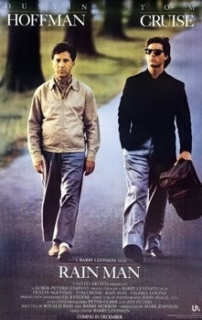
Obsazení proti typu / Vážné role

Slide 20

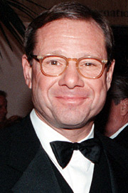
Michael Ovitz a Tom Cruise
Tom Cruise podepisuje smlouvu s agenturou CAA v březnu 1981.
Ovitz a jeho tým herci v průběhu 80. let zajistili konzistentní hvězdný obraz, i když se objevil ve filmech produkovaných různými společnostmi (Universal, 20th century Fox a Paramount).
Pro film Rain Man (1988) CAA svádí dohromady Dustina Hoffmana, Toma Cruise a režiséra Barry Levinsona.

Slide 21
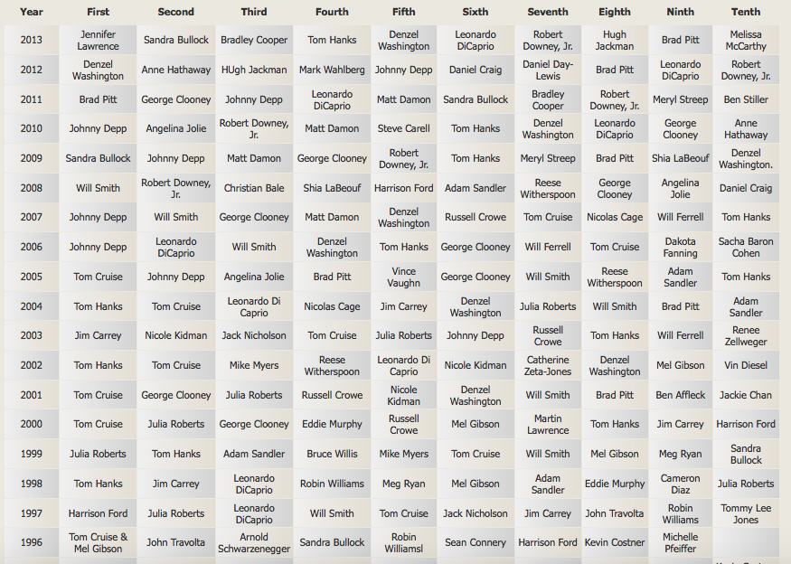

Slide 22
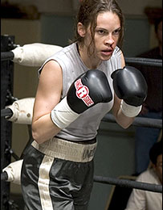
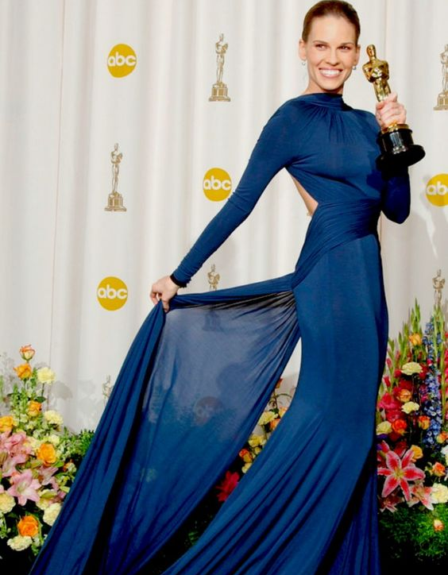
Současná hvězdná osobnost
Hollywodské hvězdy dnes disponují řadou proměnlivých identit. Žádná z nich není pro hvězdu určující a všechny jsou přiznaně performativní. Jejich fanoušci tedy nevidí jednu identitu, kterou mohou různá publika číst různými způsoby, ale mohou si mezi nimi vybírat.
“Pro současné hvězdy představuje stmelení a soudržnost hvězdné osobnosti zásadní výzvu. V jejich jménu jsou totiž realizovány četné obchodní a propagační praktiky, které komplikují vytváření a sdílení koherentní a srozumitelné osobnosti.”

Slide 23
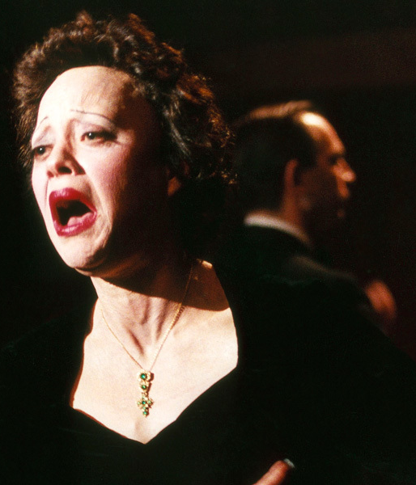
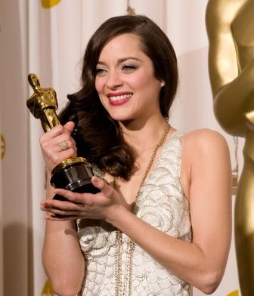
Edith Piaf (La Mome) r. Olivier Dahan, Francie 2007

Slide 24
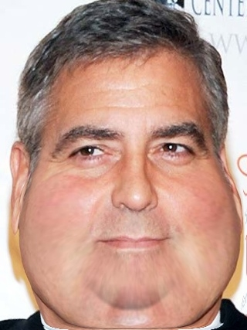
Elastická a autografická sláva
Současná forma slávy je výrazně autografická:
  Hvězdy jsou nuceny neustále přepisovat okolnosti svých reprezentací a tento autografický (tzn. sebe-přepisující) proces je pro konstrukci hvězdné osobnosti zásadní.
Nová generace hvězd funguje ve fragmentárním, vysoce soutěživém, ostře sledovaném a globálním trhu. Tyto hvězdné osobnosti jsou tudíž nuceny koordinovat své kariéry ve smyslu protahování (stretching) svých osobních vlastností tak, aby pokryly všechny kariérní možnosti (v daném momentu) a zdůvodnily veškeré změny a nahodilosti jako kontinuální součást své osobnosti.
  Na rozdíl od dřívějších plastických hvězdných obrazů jsou současné hvězdné osobnosti ve zvýšené míře elastické.

Slide 25
Resumé
Pro post-studiový hvězdný systém je typická absence dlouhodobých kontraktů a vzrůstající pozornost věnovaná produkci a propagaci jediného snímku. Hvězda si tedy s každým novým filmem (či sérií filmů) vyjednává nové podmínky, reflektující jeho/její aktuální pozici na trhu.
Od 50. let narůstá význam agenturního zastoupení a castingových režisérů, kteří fungují jako prostředníci mezi studiem a hvězdou.
S rostoucím významem jednotlivých projektů a bez kariéry dlouhodobě svázané s jediným studiem jsou hvězdy samy zodpovědné za vytváření hvězdného obrazu. Taková povaha hvězdné slávy je výrazně autografická. Abychom se zbavili pasivity, implikované v termínu hvězdný obraz, je na místě používat pro popis pozdějších forem slávy pojem “hvězdná osobnost.”

